Slide 1
提纲
一、面向NVM文件系统的HDFS
二、自适应的文件分布策略
Notes:
由以下几个方面来做报告

Slide 2
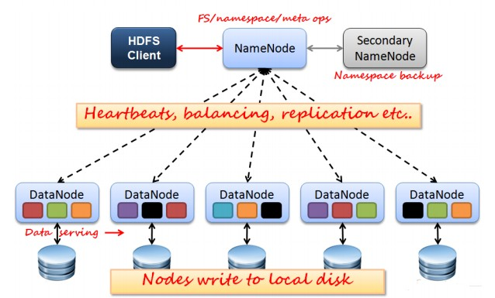
三、前期工作
NVMCFS：Complex File System for Hybird NVM(ICPADS2016，CCF推荐C类会议）
统一DIMM和PCIe接口的NVM存储设备
设计复合式文件结构
用户
空间
应用程序（Database、Webserver）
VFS
内核
空间
混合粒度文件系统
read、write、update、append
存储管理
mmap
图2 hadoop运行原理图
块设备 字节设备
RDMA网络
文件数据片段
元数据片段
文件数据片段
...
...
图1 NVMCFS原理图
图3 连接各个结点的RDMA网络
Notes:
我们实验组一起做出了NVMCFS，这是混合粒度文件系统，我们将NVM的字节设备和NVM块设备结合起来然后统一管理。 我在暑假期间搭建了基于infiniband的RDMA协议的hadoop集群和spark集群， 通过使用iozone和TestDFSIO以及linux自带的dd工具做了大量的测试

Slide 3
三、前期工作
测试结果说明
dd工具测试结果是Iozone工具测试结果的8倍左右
图4 iozone测试文件大小和数据块大小对IO性能的影响
Notes:
测试数据部分结果如下图所示，其中横坐标是iozone中测试时的数据块大小， 纵坐标是平均IO带宽，不同颜色的柱形代表不同大小的文件。 经过我对比dd测试的硬件性能发现，他们之间效率相差8倍左右 我找到了到底是什么原因造成了这个差异。

Slide 4
4.1面向NVM文件系统的HDFS
HDFS访问存储设备的层次过于复杂
传统磁盘：软件开销占比18%左右
NVM存储设备：软件开销超过90%
·解决思路？
减少访问存储设备的层次
绕过VFS直接与底层文件系统交互
Notes:
在文献阅读中发现，传统磁盘中IO栈的软件开销在18%左右，是比较低的，但是对于NVM存储设备：软件开销高达90%，这就是我前面的两个实验结果产生巨大差异的原因。 究其原因，就是VFS的大开销对性能造成了影响 应用程序——> HDFS——>VFS ——>ext4 ——>磁盘 ================================================================== 1、由于VFS中拥有多个文件系统的数据iNode信息，所以必然导致其搜索效率低下 2、VFS内部产生的各种操作和数据缓存处理都会拖累底层文件系统的存储效率 ---------------------------------------------------------------- ------ Refactor, Reduce, Recycle: Restructuring the I/O Stack for the Future of Storage（Computer’2014） ------存储系统中软件开销比例 --传统18% VS PCIe -NVM 63% Moneta: A high-performance storage array architecture for next-generation, non-volatile memories（SC’2010） ---------------------------------------------------------------- http://blog.csdn.net/stonesharp/article/details/50315921

Slide 5
4.1面向NVM文件系统的HDFS
面向VFS的HDFS
面向NVM文件系统的HDFS
HDFS
HDFS
调用新的接口
Virtual File System
ext4
....
添加新的接口
NVMCFS
ext3
设备驱动
设备驱动
HDD
HDD
....
使用高速存储设备
NVM块设备
....
NVM字节设备
图5 面向NVM文件系统的HDFS
Notes:
原来HDFS仅支持append, DIMM接口可以按照比特位来修改数据，
下图左边是原来的面向VFS的HDFS
右边是 面向NVM文件系统的HDFS

Slide 6
4.2自适应的文件分布策略
静态数据分块机制
HDFS的数据分块机制是针对大文件
HDFS的block是一个静态值
大量大数据应用中需要存储越来越多的小文件
常见应用：Facebook，微信等都是以图片，音频等小文件为主
大量小文件，元数据过多，占用内存大，查找效率低
·解决思路？
对不同类型文件使用不同的分块机制
Notes:
2、大数据系统中文件大小不均衡，小文件难以处理
block值设置过大：小文件存储时block无法填满，存储效率低下
block值设置过小：大文件分割时block数目太多，索引效率下降

Slide 7
4.2自适应的文件分布策略
对文件动态分块，将文件分别存储至不同设备
系统设置两个初始阈p,m,n (其中p<m<n);系统可设置p,m和n的值
NameNode
Size<p
直接存储至主节点内存
NVM内存
RDMA网络协议
DataNode1
......
n<Size
分块值固定为64MB
DataNode2
DataNode(n)
p<Size<m
直接存储至可寻址NVM
m<Size<n
分块下限设为8MB
NVM 块设备
NVM 块设备
NVM字节设备
NVM字节设备
图6 自适应的文件分布策略
Notes:
DIMM接口可以按照比特位来修改数据取代原来HDFS仅支持append

Slide 8
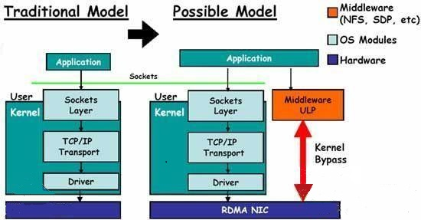
4.3分布式RDMA代理机制
网络效率低
RDMA能提高大数据系统内的访问效率、没有针对外部用户
·解决思路？
使用动态RDMA代理
图7 RDMA网络协议
Notes:
TCP/IP工作方式：【需流程图】
应用——系统调用——>用户空间数据——拷贝——>内核区——>网卡
这样一个TCP/IP通信过程需要多次频繁的进行内核态和用户态的切换，多次数据拷贝，极大的消耗cpu资源。
(网卡驱动程序运行在内核空间，应用程序运行于用户空间。)
当网卡收到数据包后，数据包会存在内核空间，而上层应用运行在用户空间，无法直接访问内核空间。
因此，数据包需要通过系统调用的拷贝将数据向上层应用送。这样一个通信过程需要多次频繁的进行内核态和用户态的切换，多次数据拷贝。
产生中断的每个设备都有一个相应的中断处理程序，是设备驱动程序的一部分。
每个网卡都有一个中断处理程序，用于通知网卡该中断已经被接收了，以及把网卡缓冲区的
数据包拷贝到内存中。
当网卡接收来自网络的数据包时，需要通知内核数据包到了。网卡立即发出中断：嗨，内核，
我这里有最新的数据包了。内核通过执行网卡已注册的中断处理函数来做出应答。
中断处理程序开始执行，通知硬件，拷贝最新的网络数据包到内存，然后读取网卡更多的数据包。
这些都是重要、紧迫而又与硬件相关的工作。内核通常需要快速的拷贝网络数据包到系统内存，
因为网卡上接收网络数据包的缓存大小固定，而且相比系统内存也要小得多。所以上述拷贝动作
一旦被延迟，必然造成网卡缓存溢出 - 进入的数据包占满了网卡的缓存，后续的包只能被丢弃。
当网络数据包被拷贝到系统内存后，中断的任务算是完成了，这时它把控制权交还给被系统中断
前运行的程序。处理和操作数据包的其他工作在随后的下半部中进行。
一般情况下应用程序是不能直接访问硬件的，但最终程序的执行结果必然是要到硬件的，这时就需要驱动程序。
论文 ：http://www.doc88.com/p-97618502911.html

Slide 9
4.3分布式RDMA代理机制
分布式RDMA代理机制
Client为集群外用户时触发
① 发出读写请求
Client
②返回文件块号
和代理主机地址
(如：DataNode1)
NameNode
⑦返回结果
⑥返回成功结果
③将所有数据请求发送
给代理主机
④集群内部读写请求
DataNode1
DataNode4
DataNode2
⑤返回结果
DataNode5
DataNode3
DataNode6
图8 分布式RDMA代理机制

Slide 10
五、小结
面向NVM文件系统的HDFS
提高HDFS访问NVM存储设备的效率
提高大数据存储系统性能
自适应的文件分布策略
适应不同文件的特性使用相应的文件分块机制
存储空间利用率和访问性能的均衡
分布式RDMA代理机制
提高外部普通用户的访问效率

